Slide 1
Program rozvoje Jihomoravského kraje 2018–2021
Představení konceptu návrhové části
Pracovní skupina Sociální oblast – 14. 9. 2017

Slide 2
Hlavní body
Závěry z analytické části
Pojetí návrhové části
Přehled opatření
Klíčové koncepce
Představení aktivit relevantních pro PS
Další postup
Notes:
Představit cíl dokumentu, objasnit důvody vzniku

Slide 3
Struktura PRJMK
Zhodnocení stávajícího rozvoje kraje
Analytická část (profil, názory aktérů, SWOT, PESTLE)
Návrhová část (priority, opatření, aktivity) – vazba na SRJMK
Finanční plán
Implementační část
Posílení role PRJMK jako realizačního dokumentu SRJMK.
Návazně vznikne i poziční dokument k období EU 2021–2027.
Notes:
Představit cíl dokumentu, objasnit důvody vzniku

Slide 4
Vyhodnocení SRJMK 2020 dle opatření
Priorita | Opatření | Plněno | Plněno částečně | Plněno slabě | Nepl-něno | Nelze posoudit
Priorita 1: Konkurenceschopná regionální ekonomika v evr./globálním měřítku | 1.1: Rozvoj znalostní ekonomiky
 | 1.2: Kvalitní prostředí pro podnikání
 | 1.3: Efektivní marketing kraje
 | 2.1: Rozšíření sl. pro seniory a osoby se zdr. post.
Priorita 2: Kvalitní a odpovídající nabídka veřejných služeb | 2.2: Zkvalitnění a rozšíření nab. CŽV a kult. vyžití
 | 2.3: Zkvalitnění šk. vzd.dětí a mládeže …
 | 2.4: Zajištění dostupn. sl. pro osoby ohrož. soc. vyl.
 | 2.5: Rozšíření zázemí pro studenty a cizince
 | 2.6: Zajištění kvalitní péče o zdraví a sport. vyžití
 | 2.7: Zefektivnění veř. spr. a komunikace s veř.
Priorita 3: Rozvoj páteřní infrastruktury a dopravního napojení kraje | 3.1: Výstavba a modern. páteřní siln. sítě a cyklost.
 | 3.2: Výstavba a modern. infrastr. pro kolejovou d.
 | 3.3: Zlepšení napojení Brna na globální centra
 | 3.4: Zajištění udržitelného zásobování vodou
 | 3.5: Rozšíření a zkval. syst. protipovodňové ochr.
 | 3.6: Zajištění udržitelného zásob. a využív. energií
Priorita 4: Dlouhodobá životaschopnost znevýhodněných částí kraje | 4.1: Zachování dostupnosti veřejných služeb
 | 4.2: Posílení kvality a komp. místní samosprávy …
 | 4.3: Rozvoj podnikatelských aktivit
 | 4.4: Modernizace infrastruktury
 | 4.5: Zemědělství a péče o krajinu
Počet opatření |  | 3 | 9 | 2 | 2 | 5
.
Notes:
Představit cíl dokumentu, objasnit důvody vzniku

Slide 5
Závěry z analytické části
Růst počtu obyvatel – zejména migrací, ale i přirozený přírůstek.
Pokračuje stárnutí obyvatel – v některých územích již výrazné.
Pozvolný nárůst počtu cizinců.
Rozvinutý systém sociálních služeb.
Poptávka po pobytových sociálních službách pro seniory dlouhodobě převyšující nabídku.
Vysoký (a rostoucí) počet lékařů na 1 000 obyvatel.
Značné územní rozdíly v dostupnosti zdravotní péče.
Nadprůměrná nezaměstnanost (3. nejvyšší mezi kraji).
Problémem je vysoká dlouhodobá nezaměstnanost.
Notes:
Představit cíl dokumentu, objasnit důvody vzniku

Slide 6
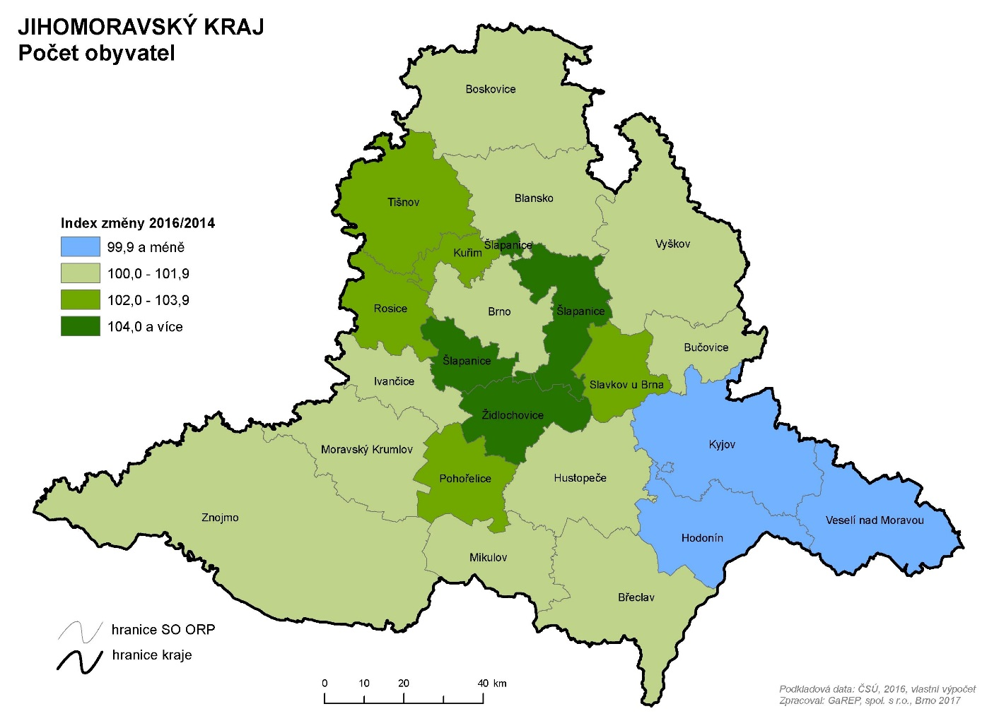
Disparity – Změna obyvatel
.
Notes:
Představit cíl dokumentu, objasnit důvody vzniku

Slide 7
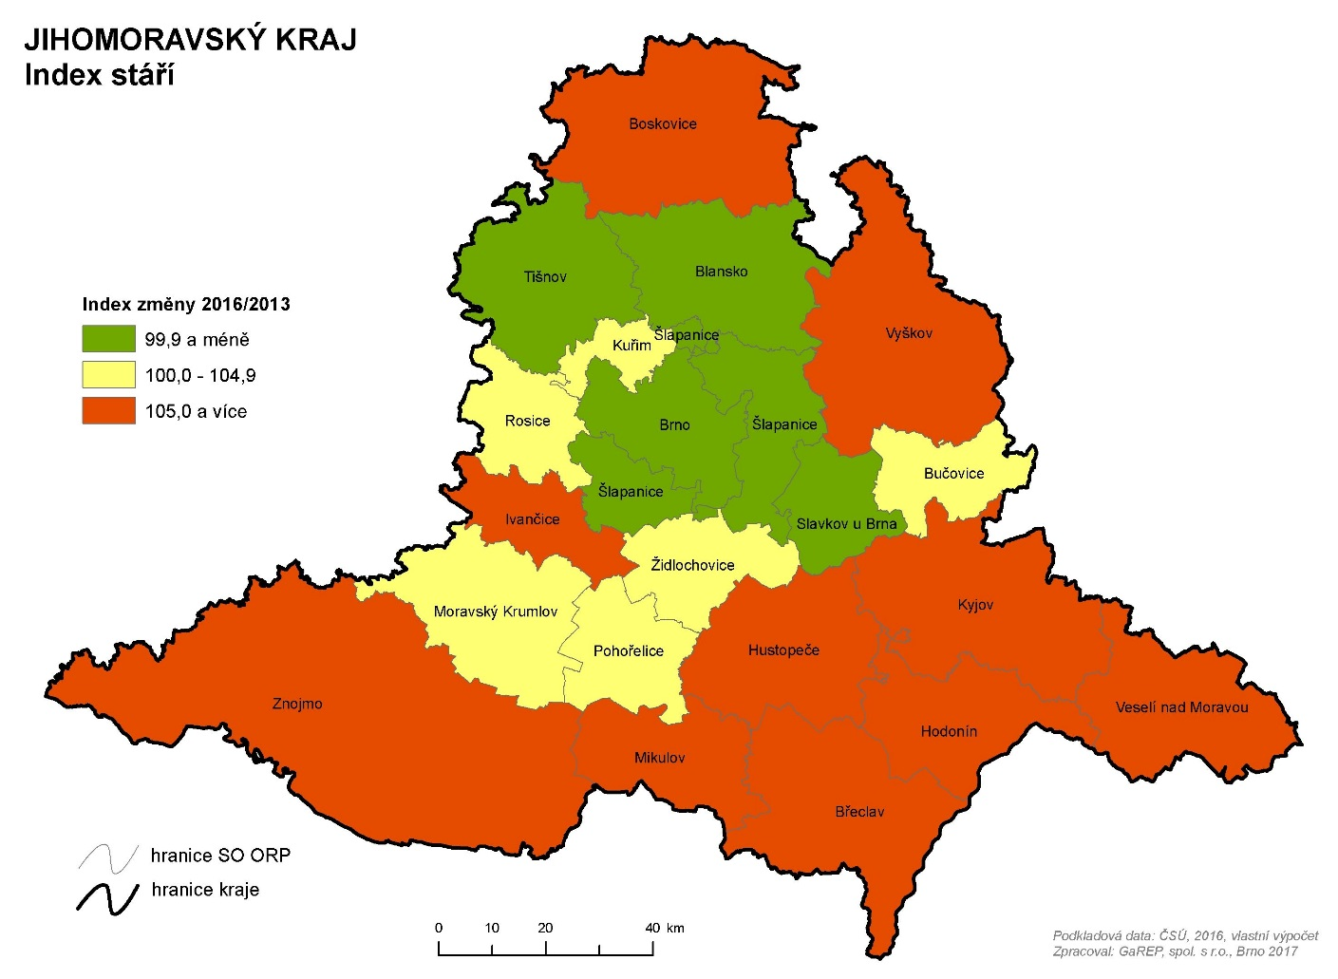
Disparity – Změna indexu stáří
.
Notes:
Představit cíl dokumentu, objasnit důvody vzniku

Slide 8
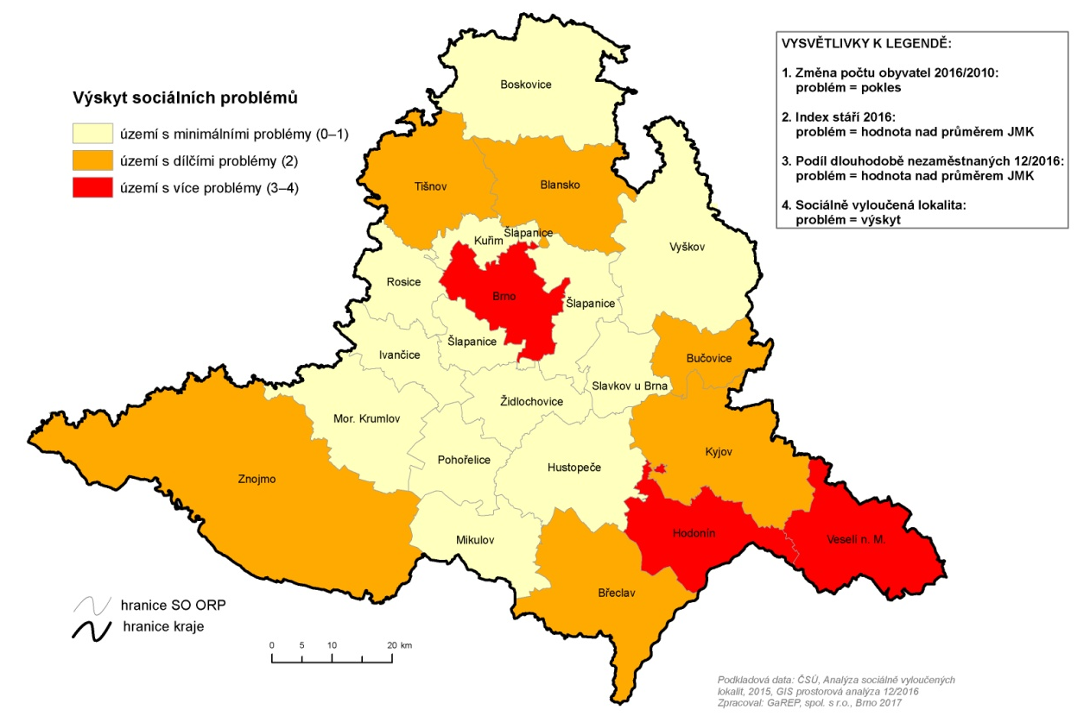
Sociálně znevýhodněné oblasti
.
Notes:
Představit cíl dokumentu, objasnit důvody vzniku

Slide 9
Pojetí návrhové části
Motto: Inteligentní Jihomoravský kraj – Spolupráce při rozvoji území
Východiskem vize a cíle dle SRJMK 2020.
Vazba opatření PRJMK na opatření SRJMK, posun v prioritách.
Integrace aktuálních koncepcí – odkaz na detailní řešení.
4 priority SRJMK:
1. Konkurenceschopná regionální ekonomika v evr./gl. měřítku
2. Kvalitní a odpovídající nabídka veřejných služeb
3. Rozvoj páteřní infrastruktury a dopravního napojení kraje
4. Dlouhodobá životaschopnost znevýhodněných částí kraje
Notes:
Představit cíl dokumentu, objasnit důvody vzniku

Slide 10
Přehled opatření PRJMK
PRIORITA 1: DOBUDOVÁNÍ INFRASTRUKTURY | Opatření 1.1: Realizace klíčových dopravních staveb
 | Opatření 1.2: Zlepšení podmínek pro dopravu a posílení provázanosti
 | Opatření 1.3: Rozvoj technické infrastruktury
PRIORITA 2: ZAJIŠTĚNÍ KVALITY ŽIVOTA OBYVATEL | Opatření 2.1: Rozvoj vzdělávacího systému
 | Opatření 2.2: Řešení sociálních problémů kraje
 | Opatření 2.3: Zajištění dostupnosti zdravotnické péče
 | Opatření 2.4 Rozvoj podmínek pro kulturu, sport a volnočasové aktivity
 | Opatření 2.5 Udržení služeb na venkově
 | Opatření 2.6 Zkvalitňování činnosti veřejné správy
PRIORITA 3: ŘEŠENÍ PROBLÉMŮ ŽP | Opatření 3.1: Zmírnění dopadů klimatických změn
 | Opatření 3.2 Zvyšování kvality životního prostředí
PRIORITA 4: KONKURENCE-SCHOPNÉ PODNIKÁNÍ | Opatření 4.1: Rozvoj podnikatelského prostředí
 | Opatření 4.2: Využití potenciálu cestovního ruchu
.
Notes:
Představit cíl dokumentu, objasnit důvody vzniku

Slide 11
Relevantní koncepce kraje (SO)
 | Zpracování | Platnost
Strategie rozvoje lidských zdrojů v JMK 2016–2025 | 2016 | 2016–2025
Střednědobý plán rozvoje sociálních služeb JMK 2018–2020 | 2017 | 2018–2020
Strategie transformace soc. služeb pro osoby se zdravotním postižením v JMK na období 2014–2020 | 2013 | 2014–2020
Koncepce prevence kriminality JMK 2017–2021 | 2017 | 2017–2021
Koncepce rodinné politiky JMK na období 2015–2019 | 2014 | 2015–2019
.
Notes:
Představit cíl dokumentu, objasnit důvody vzniku

Slide 12
Relevantní aktivity (SO)
Opatření 2.2: Řešení sociálních problémů kraje
2.2.1 Realizace Střednědobého plánu rozvoje sociálních služeb v JMK 2018–2020 a souvisejících dokumentů
2.2.2 Realizace Koncepce rodinné politiky JMK na období 2015–2019
2.2.3 Realizace Koncepce prevence kriminality JMK na období 2017–2021
2.2.4 Realizace Strategie rozvoje lidských zdrojů v JMK 2016–2025
Notes:
Představit cíl dokumentu, objasnit důvody vzniku

Slide 13
Relevantní aktivity (2)
Opatření 2.3: Zajištění dostupnosti zdravotnické péče
2.3.1 Posílení informovanosti a hodnocení v oblasti zdr. péče
2.3.2 Zlepšení personálního zajištění zdravotnických služeb kraje
2.3.3 Podpora zajištění zdravotní péče v obcích
2.3.4 Podpora zdravého stylu života
Opatření 2.4 Rozvoj podmínek pro kulturu, sport a volnočasové aktivity
2.4.2 Realizace Koncepce podpory mládeže 2014–2020
2.4.3 Podpora sportovní infrastruktury
2.4.4 Podpora sportování
2.4.5 Vytvoření a realizace koncepce podpory vrcholového sportu
Notes:
Představit cíl dokumentu, objasnit důvody vzniku

Slide 14
Relevantní aktivity (3)
Opatření 2.5 Udržení služeb na venkově
2.5.1 Podpora vybavenosti venkovských obcí
2.5.2 Podpora specifických řešení komerčních služeb v malých obcích
2.5.3 Podpora rozvoje obecních knihoven
2.5.4 Podpora spolkové a dobrovolnické činnosti
Notes:
Představit cíl dokumentu, objasnit důvody vzniku

Slide 15
Specifikace aktivit
Cíle aktivity
Popis aktivity
Způsob zapojení kraje
Realizátor
Spolupracující subjekty
Věcně příslušný odbor kraje
Vazba na analytickou část
Vazby na ostatní opatření
Indikátory výstupů
Zdroje financování
Prostředky z rozpočtu kraje 2018
Územní dopad
Priorita
Komentář
Projektové záměry
Tabulka pro každou aktivitu
Notes:
Představit cíl dokumentu, objasnit důvody vzniku

Slide 16
Prioritní témata k řešení 2018–2021 (SO)
Dostupnost a kvalita sociálních služeb.
Dostupnost a kvalita zdravotnické péče.
Veřejné služby z hlediska potřeb rodin.
Řešení dlouhodobé nezaměstnanosti.
Spolupráce s obcemi, s Úřadem práce, s Agenturou pro sociální začleňování...
Notes:
Představit cíl dokumentu, objasnit důvody vzniku

Slide 17
Klíčové otázky k diskuzi
Řeší stávající koncepce všechna potřebná témata? – Co má doplnit / zaktualizovat PRJMK?
Na jaká klíčová témata se má PRJMK zaměřit?
Pokrývají navržené aktivity vše podstatné?
Jsou aktivity vhodně zaměřeny?
Jaká má být u jednotlivých aktivit role kraje?
Jaké projekty vztahující se k navrženým aktivitám plánujete?
Notes:
Představit cíl dokumentu, objasnit důvody vzniku

Slide 18
Připomínkování
Analytická a návrhová část PRJMK 2018–2021 je uveřejněna na:
Na stránce www.kr-jihomoravsky.cz / Regionální rozvoj / Program rozvoje Jihomoravského kraje 2018–2021.
Nebo na odkazu: https://www.kr-jihomoravsky.cz/Default. aspx?ID=340678&TypeID=2.
Připomínky a podněty formou připomínkového listu posílejte na e-mail garep@garep.cz:
K analytické části do 11. 9. 2017.
K návrhové části do 27. 9. 2017.
Notes:
Představit cíl dokumentu, objasnit důvody vzniku

Slide 19
Další postup
Postupový krok | Časový plán
Specifikace aktivit | polovina září
2. seminář | 18. 9. 14:00
Připomínkování konkretizované NČ | září / říjen
3. seminář | polovina října
Zpracování implementace a pozičního dokumentu | do 16. 10.
Kompletace PRJMK | do 31. 10.
Veřejné projednání (v rámci SEA) | listopad / prosinec
Zpracování hodnocení SEA | do 18. 1. 2018
Notes:
Představit cíl dokumentu, objasnit důvody vzniku

Slide 20
Děkuji za pozornost.
Ing. Jan Binek, Ph.D.
GaREP, spol. s r.o.
garep@garep.cz
www.garep.cz
Notes:
Dát prostor pro dotazy a připomínky

